Slide 1
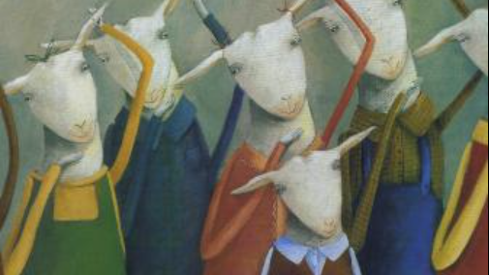
Portugalština II
Aula 8
ou... um dia cheio de exceções

Slide 2
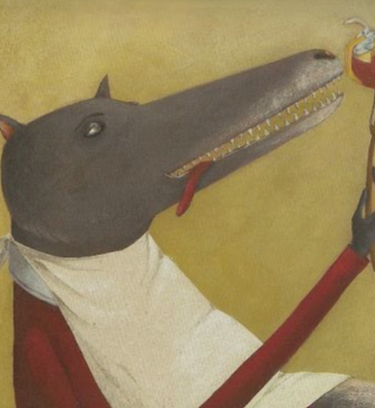
5 de Maio: Dia Mundial da Língua Portuguesa
O que posso seguir?
Portugalské centrum v Praze:
https://institutocamoes-praga.cz/kulturni-program-portugalstiny/den-cplp/
Neklidné vody portugalského filmu na DaFilms:
https://www.facebook.com/events/986043292148199
Portugalský inštitút:
https://www.facebook.com/portugalskyinstitut/?ref=page_internal

Slide 3
Complete os verbos no pretérito perfeito
Eu | acabei |  |  | vi
Tu
Ele, Ela, Você |  | partiu
Nós |  |  |  |  | fomos
Eles, Elas, Vocês |  |  | trouxeram
preklad

Slide 4
Conjugue os verbos no pretérito perfeito do indicativo
SER
ESTAR
FAZER
DIZER
TER
IR
QUERER
PODER

Slide 5
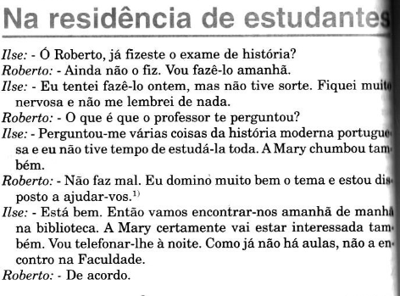

Slide 6
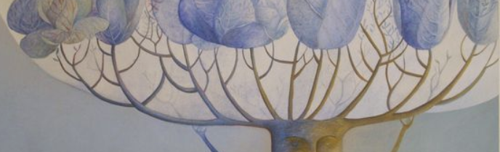
Verbo estar
Estar interessado em alguma coisa (ou alguém)
Estou interessada em visitar uma galeria de arte em Lisboa.
Estar disposto a fazer alguma coisa.
Estou disposto em lutar pelos direitos humanos.
Estar de acordo com alguma coisa (ou alguém)
Não estou de acordo com nada do que diz o presidente Bolsonaro.

Slide 7
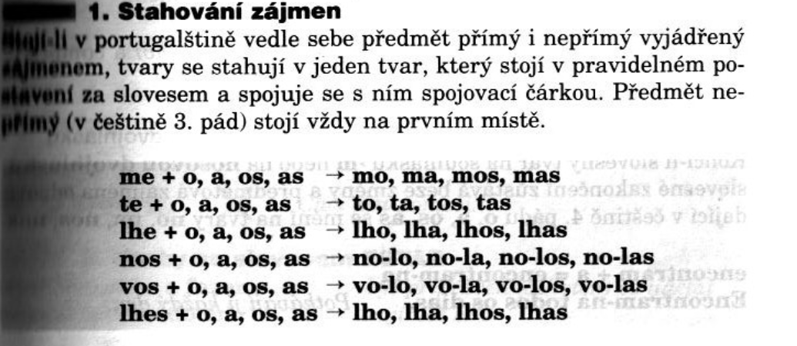

Slide 8
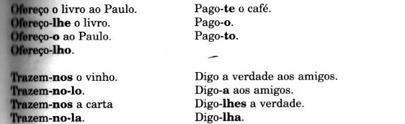

Slide 9
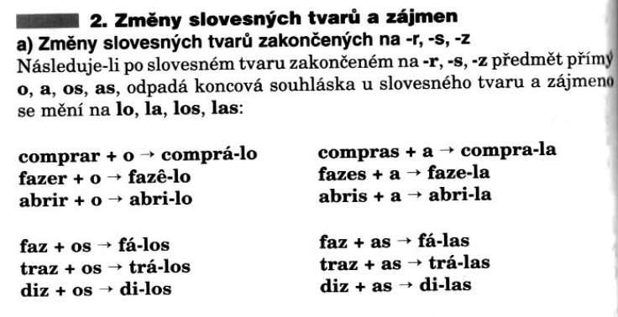


Slide 10
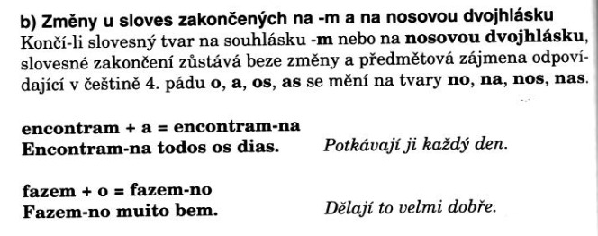

Slide 11
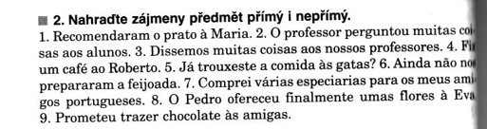

Slide 12
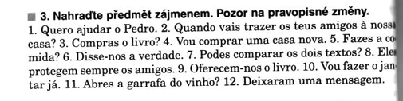

Slide 13
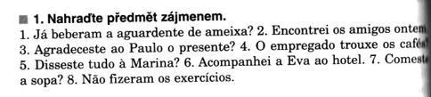

Slide 14
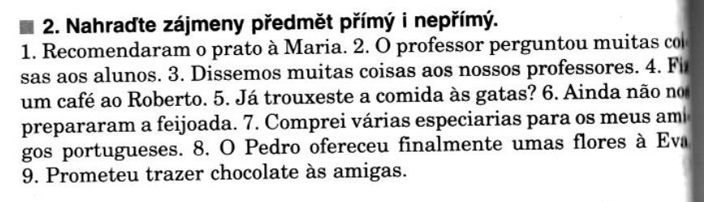

Slide 15
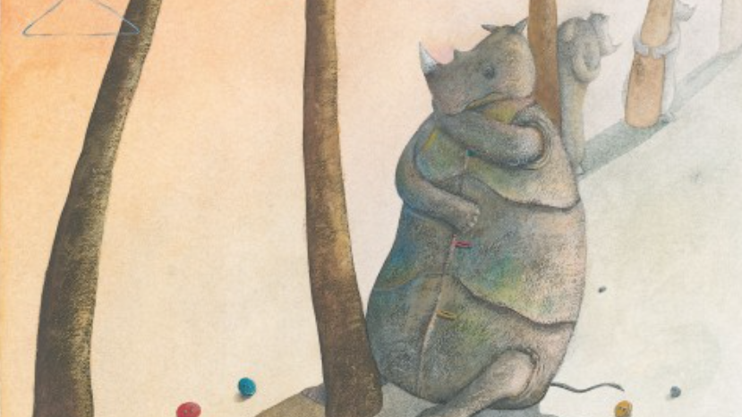
Pozícia zámen 3. a 4. pádu
https://docs.google.com/document/d/1jljF9cMpjmEtqbHbnHazDMGmg_JTrM7qyOJGsU9cHQs/edit#heading=h.pthjyornxopr

Slide 16
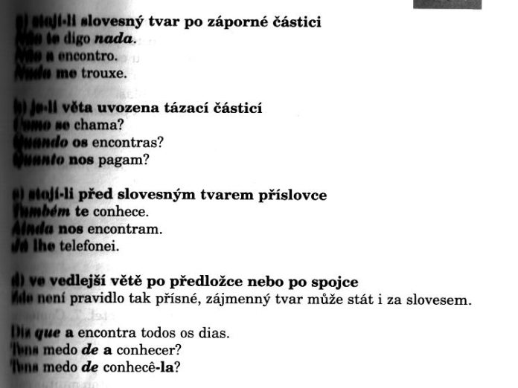

Slide 17
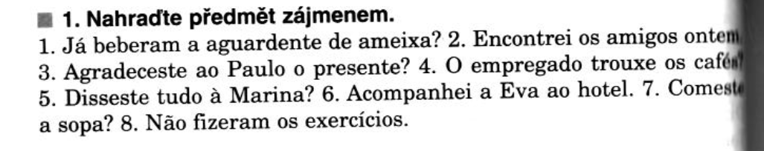

Slide 18
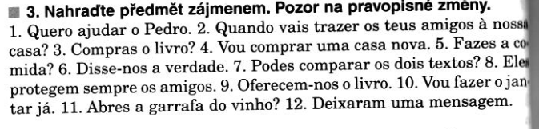

Slide 19
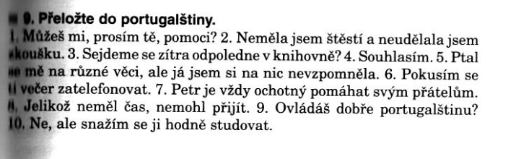

Slide 20
Como se chama o casal conhecido como «Romeo e Julieta de Portugal»?

Slide 21
Em que ano Angola se tornou independente?

Slide 22
Há quantos anos a barbie foi inventada?

Slide 23
Onde foi a última Conferência sobre o futuro da Europa? E quando?

Slide 24
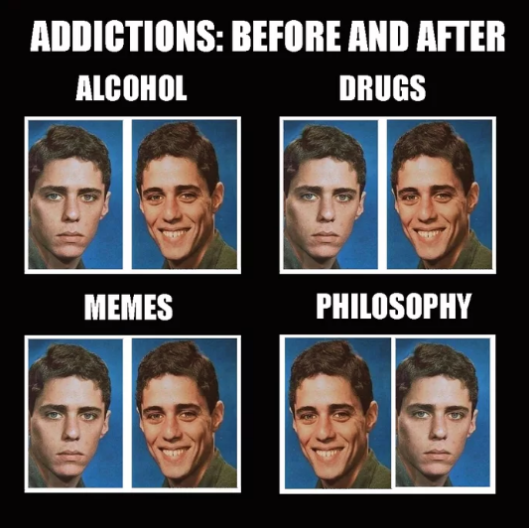
Quem é neste meme?

Slide 25
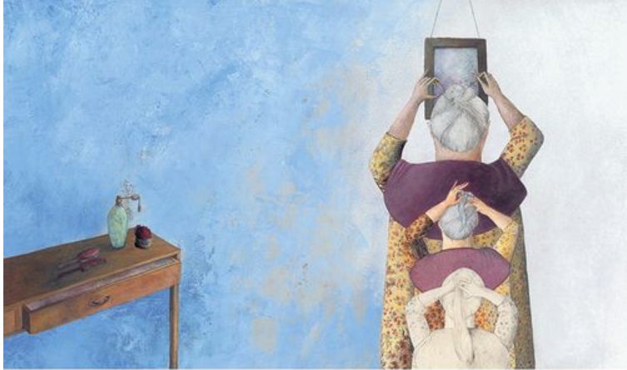
Todas as ilustrações:
Vieram da ilustradora TERESA LIMA
https://www.goodreads.com/author/show/3356963.Teresa_Lima

